Slide 1
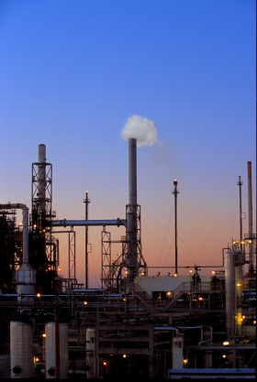
KİM232 ENDÜSTRİYEL KİMYA II
Doç. Dr. Kamran POLAT
Ankara Üniversitesi Kimya Bölümü Organik Kimya Anabilim Dalı

Slide 2
DERSIN ADI | Endüstriyel Kimya II
DERSIN KODU | Kim232
DERSIN TÜRÜ | seçmeli
DERSIN DÖNEMI | BAHAR
DERSIN KREDISI | Ulusal Kredi: 3 AKTS Kredisi: 6
DERSIN VERILDIGI | Bölüm: Kimya
DERSI VEREN ÖGRETIM ÜYESI/ÜYELERI | Doç. Dr. Kamran Polat

Slide 3
KAZANILAN BILGI | Organik kimyasallardan bazi önemli olanlarin endüstriyel boyutta nasil üretildiginin ögrenilmesi
ÖGRETIM METODU | Teorik olup video ve buna benzer görsel araçlarla desteklenerek
ÖGRETME MATERYALI |  |  |  | Kaynak kitap ve video, VCD

Slide 4
Bu derste;
DERS PLANI VE IÇERIGI
1 Koku, tat (aroma) veren maddeler, kozmetik ve gıda katkıları
2 Sabun ve deterjan endüstrisi
3 Yüzey kaplama endüstrisi
4 Seker ve nişasta endüstrisi
5 Fermantasyon Endüstrisi
6 Plastik Endüstrisi
7 Lastik ve Kauçuk Endüstrileri
8 siklik ara ürünler ve boyalar
9 Ilaç (farmosötik) Endüstrileri
DERSIN VERILMESINDE YARARLANILACAK KAYNAKLAR Shreve's Chemical Process Industries (ISE edition) ve bazi süreli yayinlar,
YAPILACAK SINAVLAR Ara sinav ve final sinavi

Slide 5
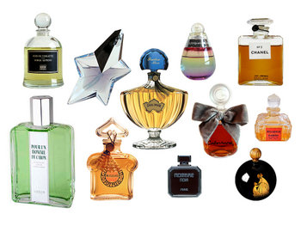
Bölüm 1
Koku, tat (aroma) veren maddeler, kozmetik ve gıda katkıları

Slide 6
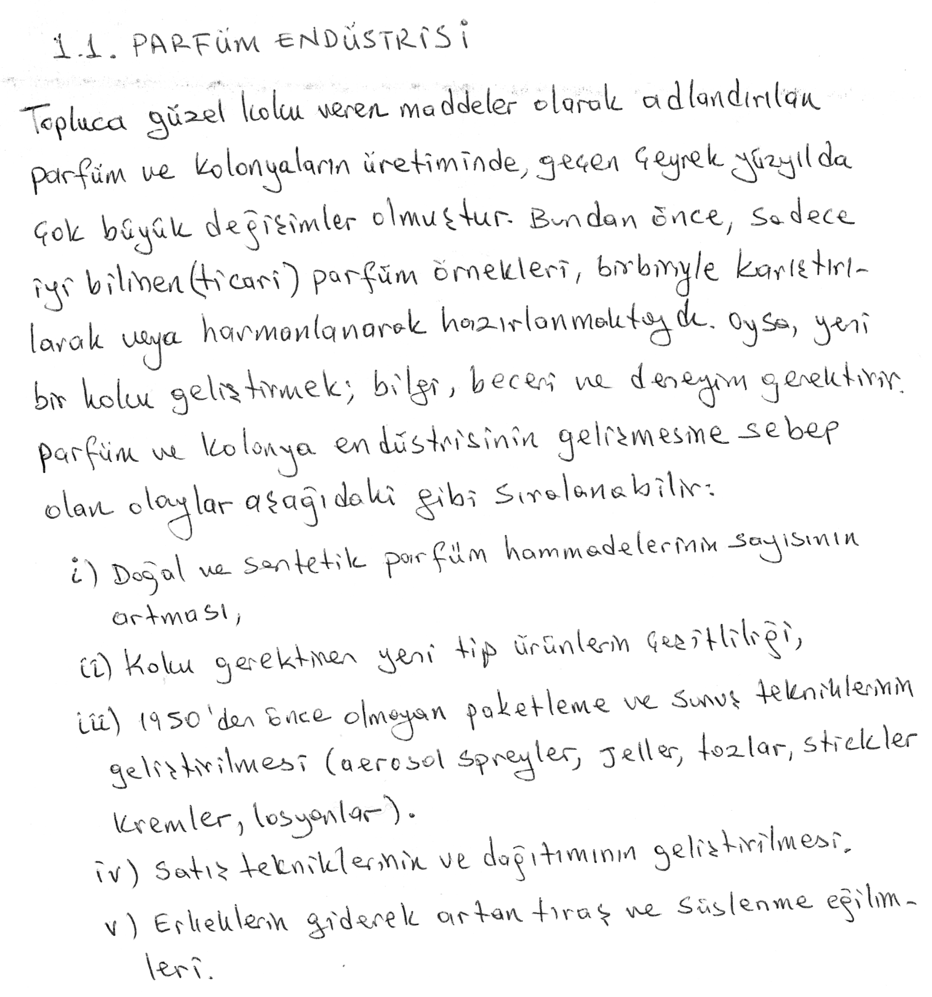

Slide 7
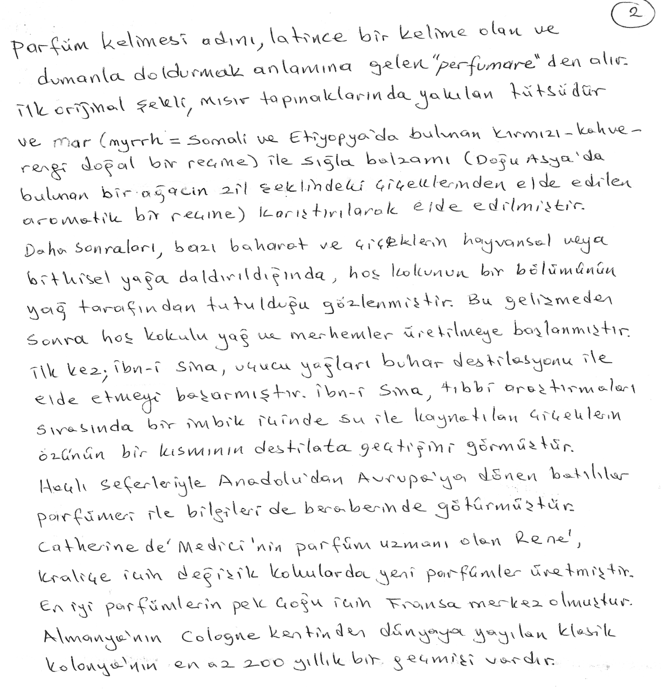

Slide 8
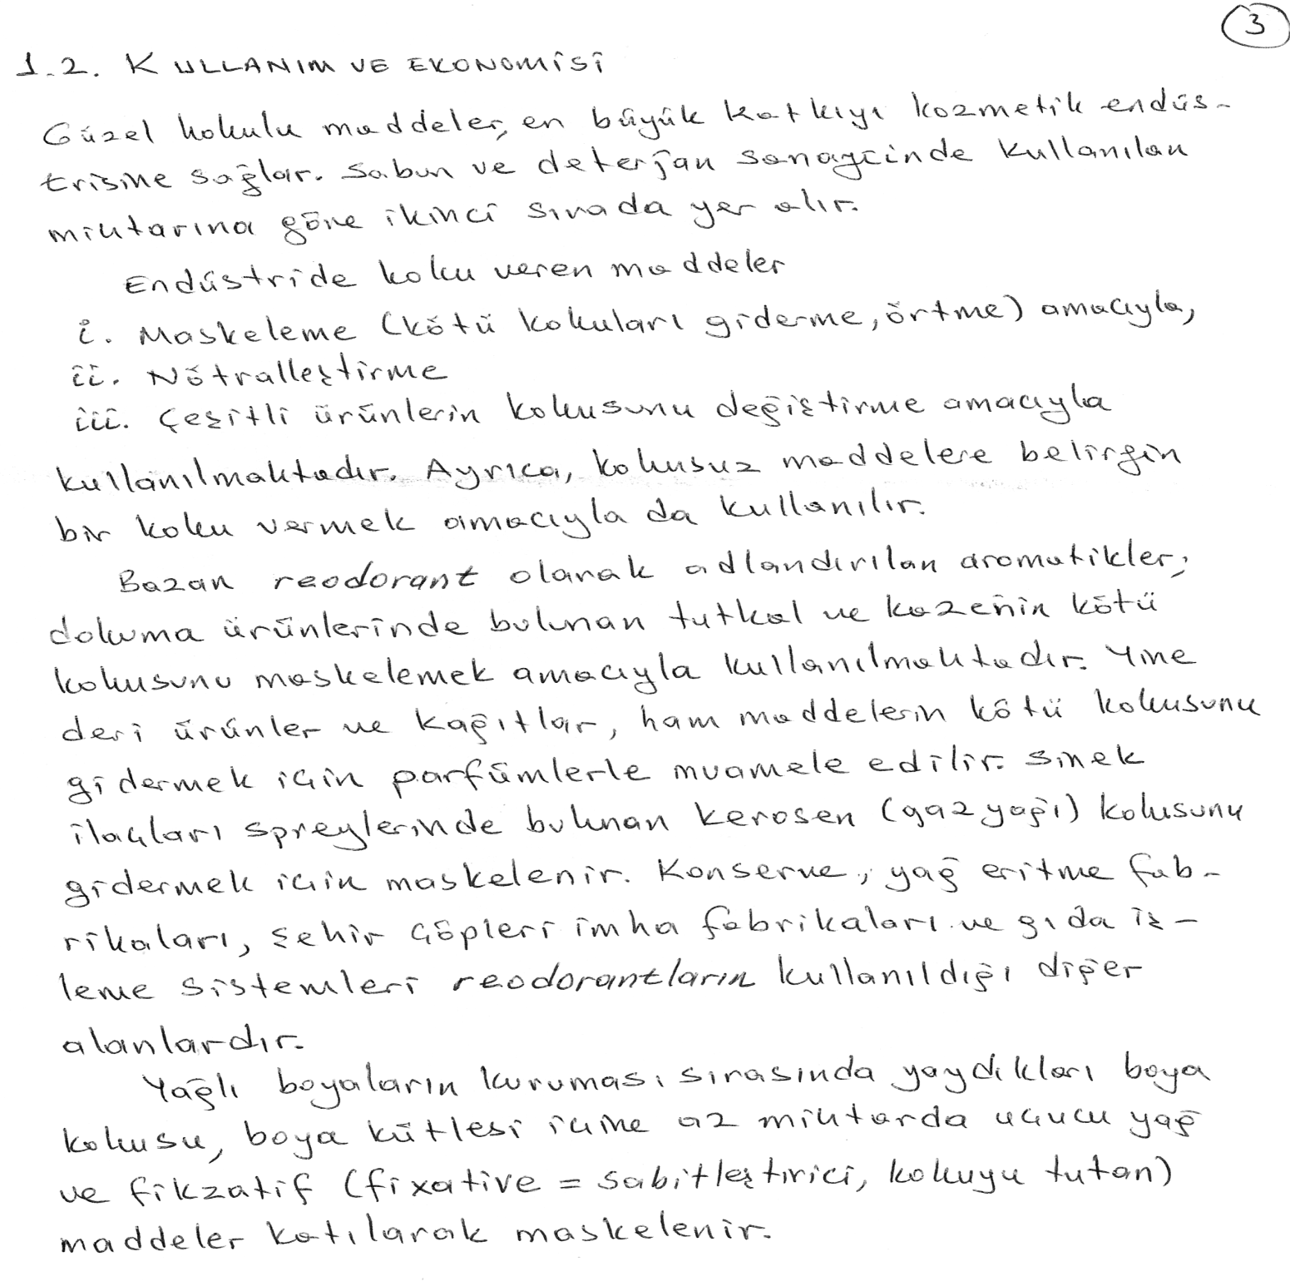

Slide 9
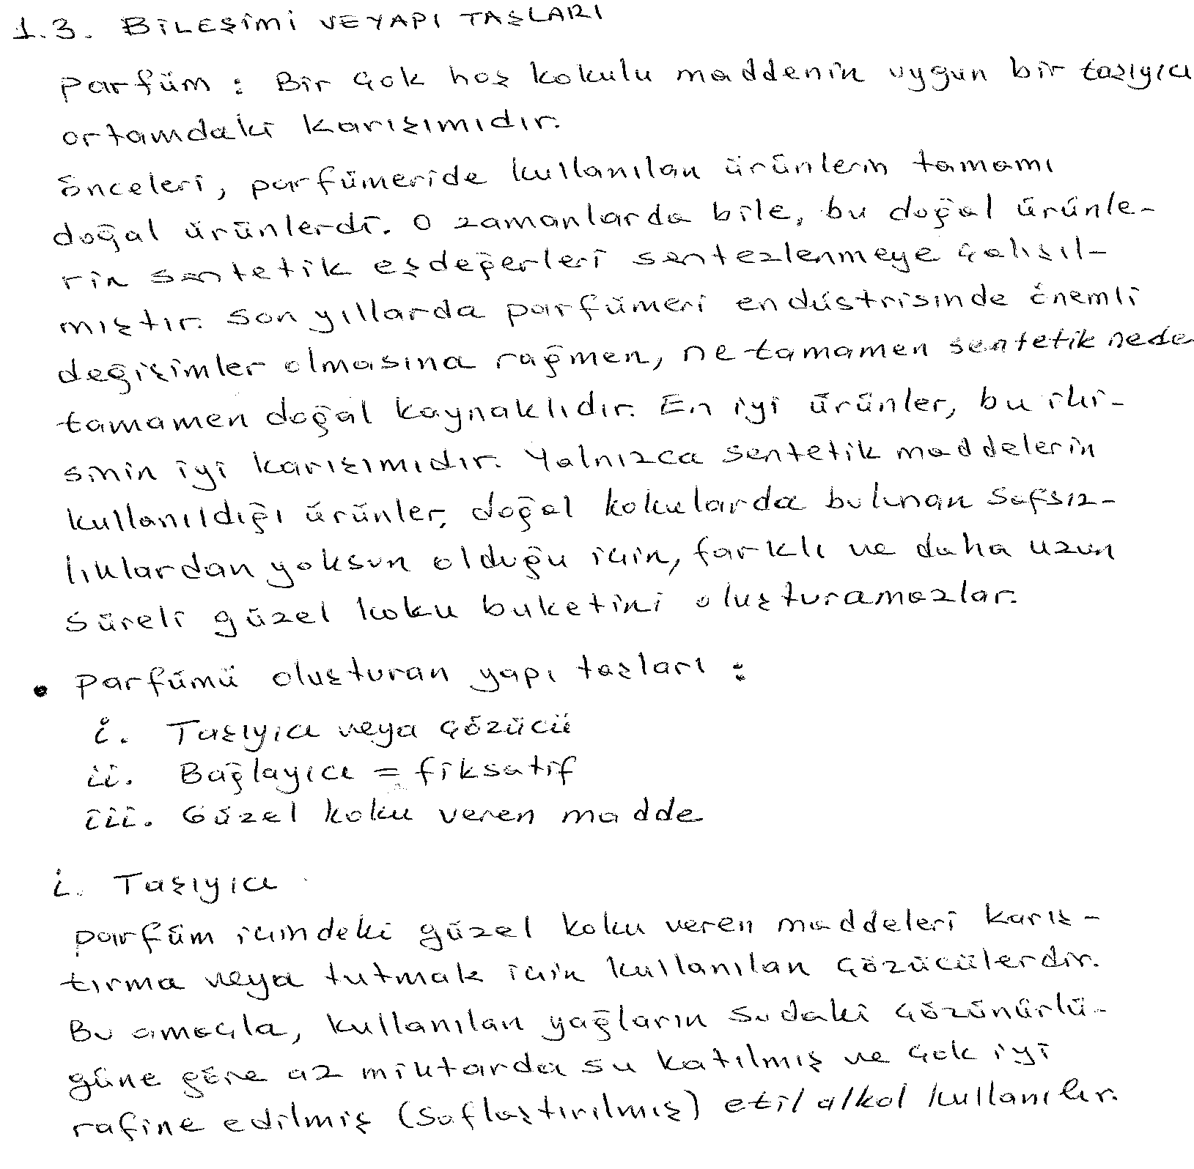

Slide 10
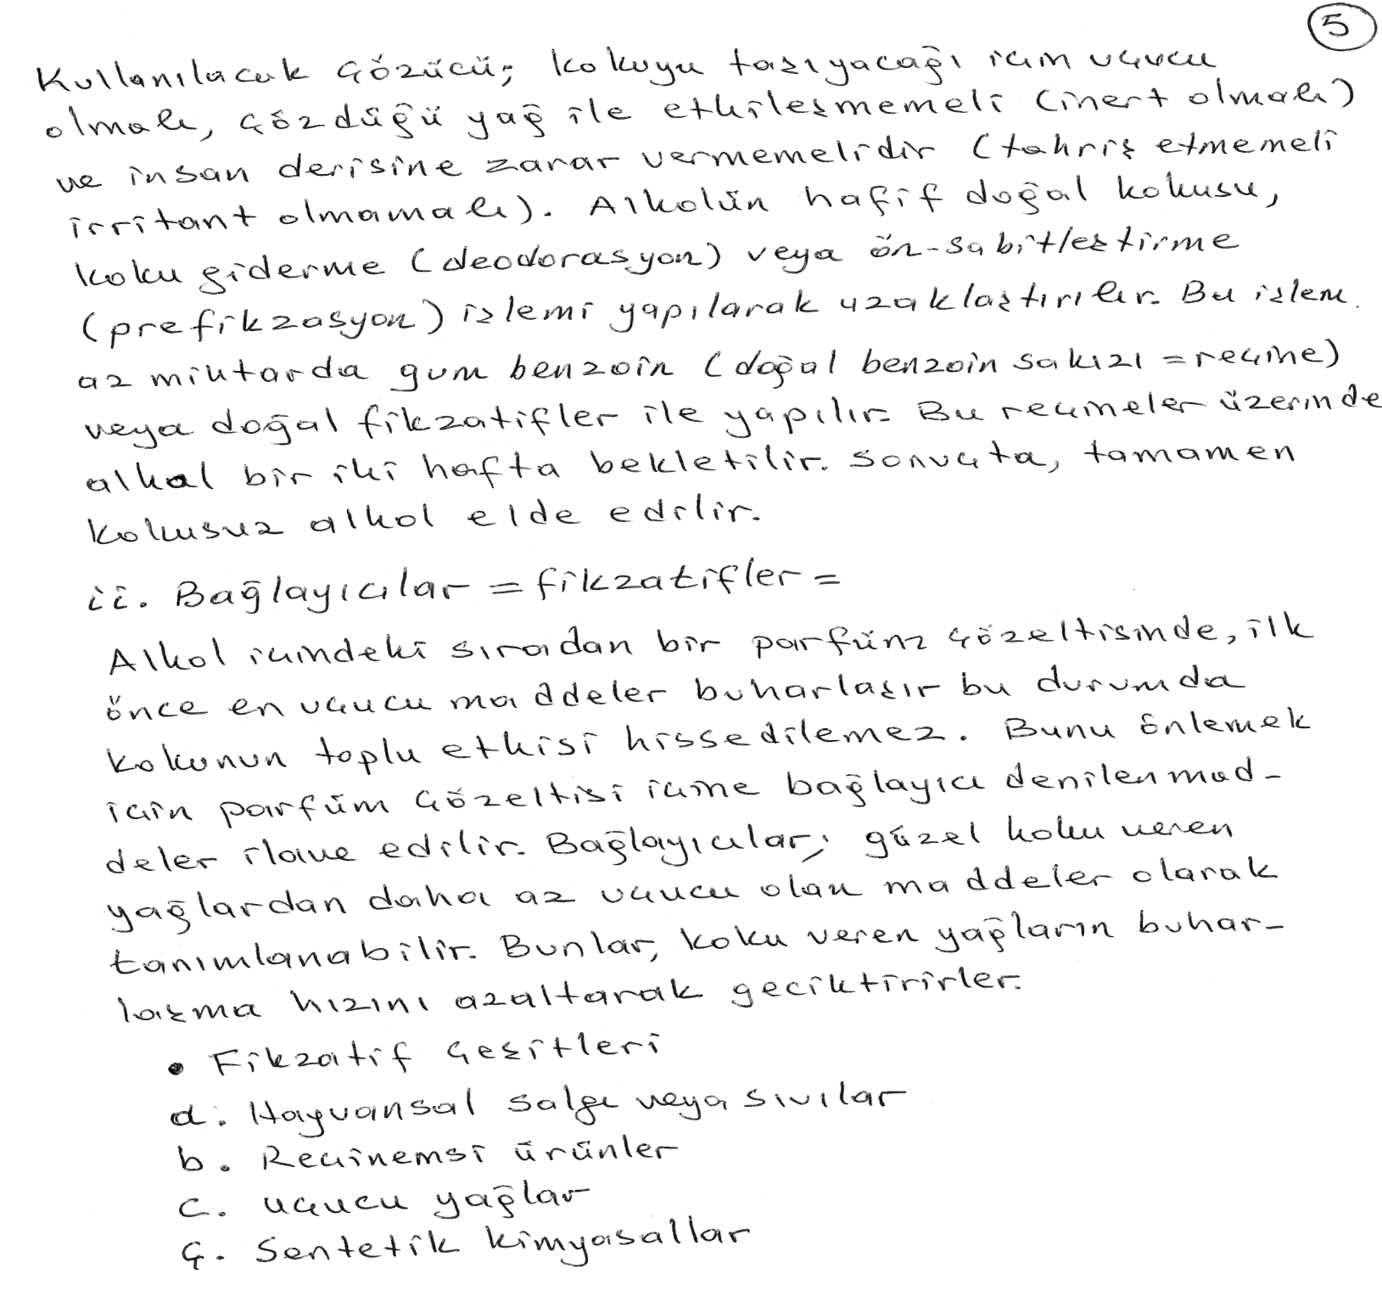

Slide 11
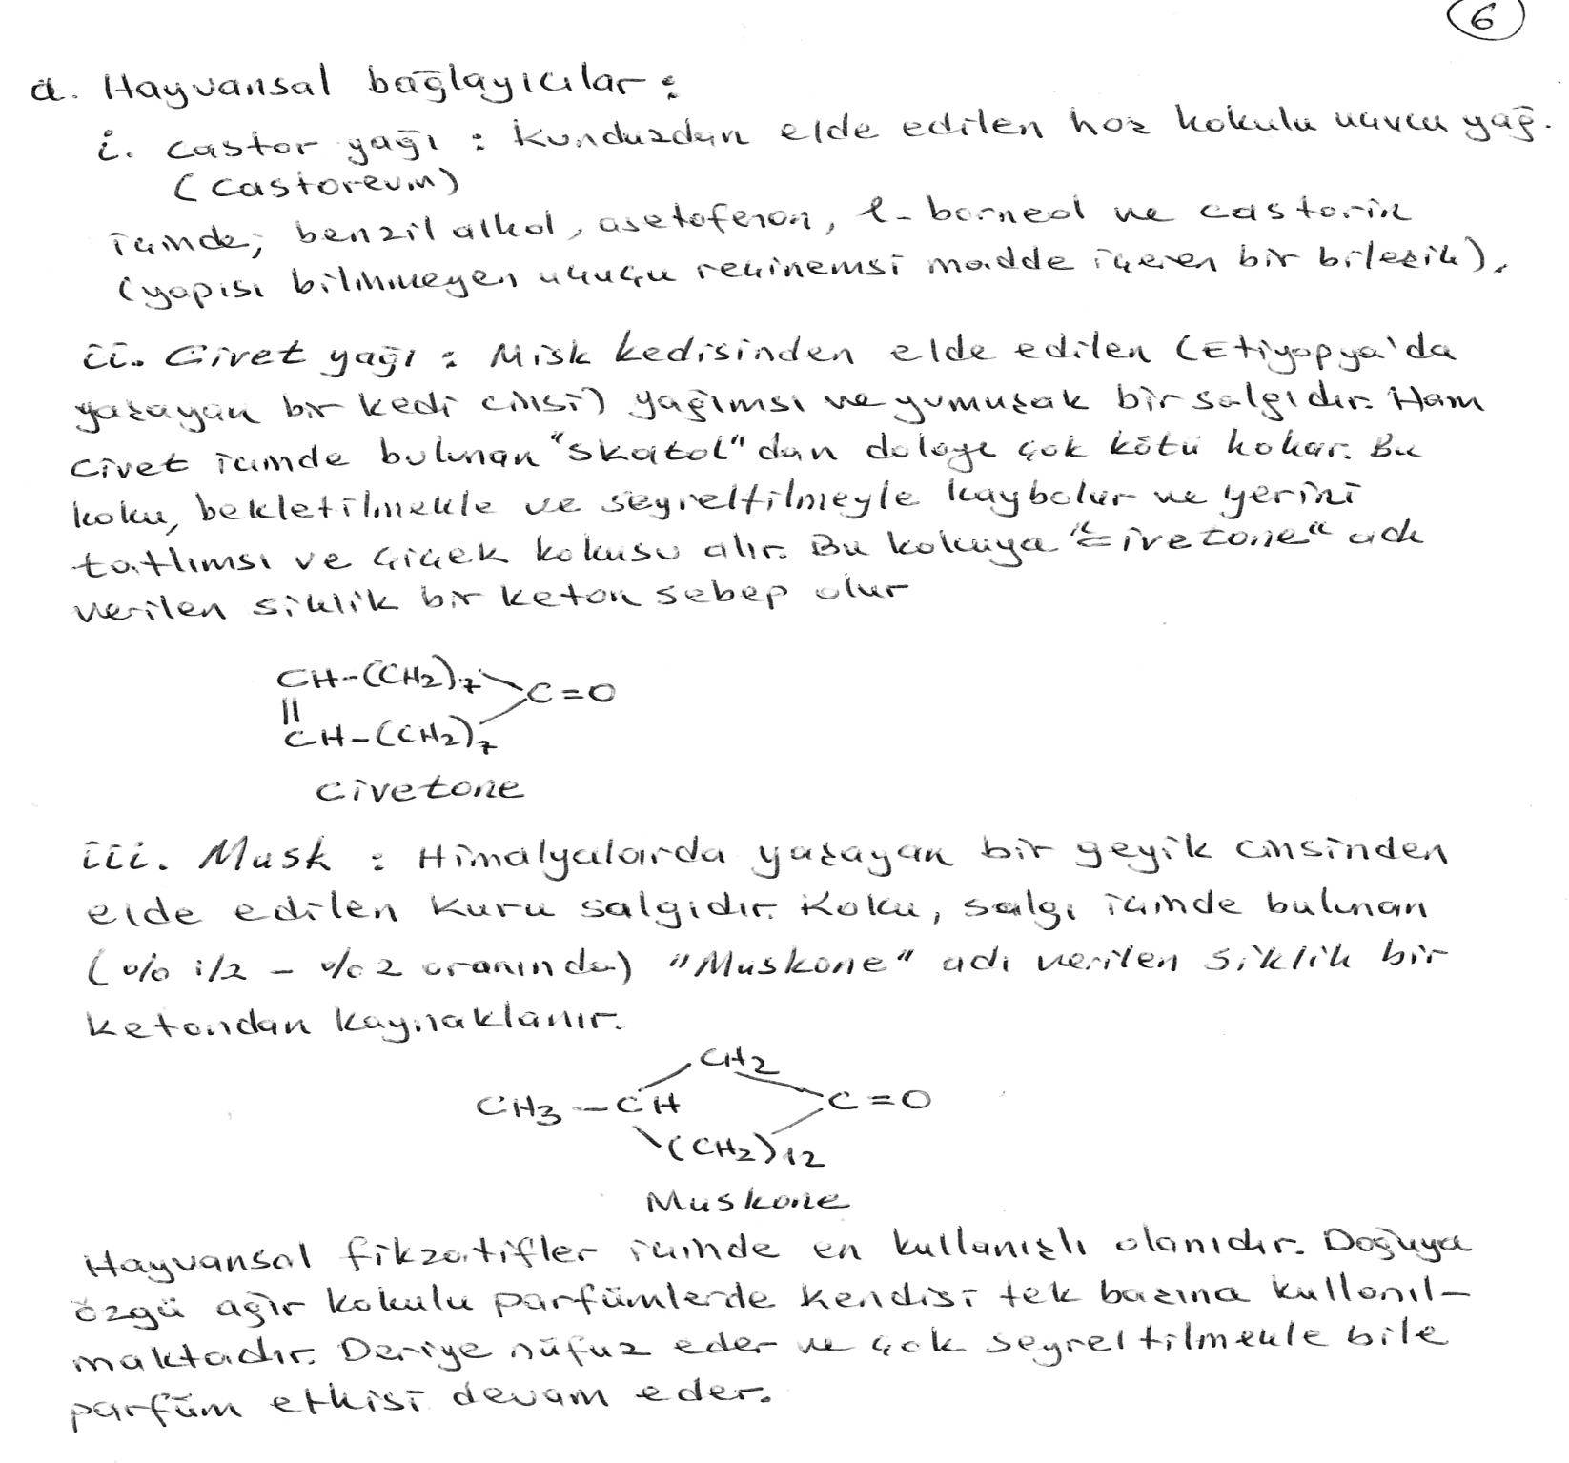

Slide 12
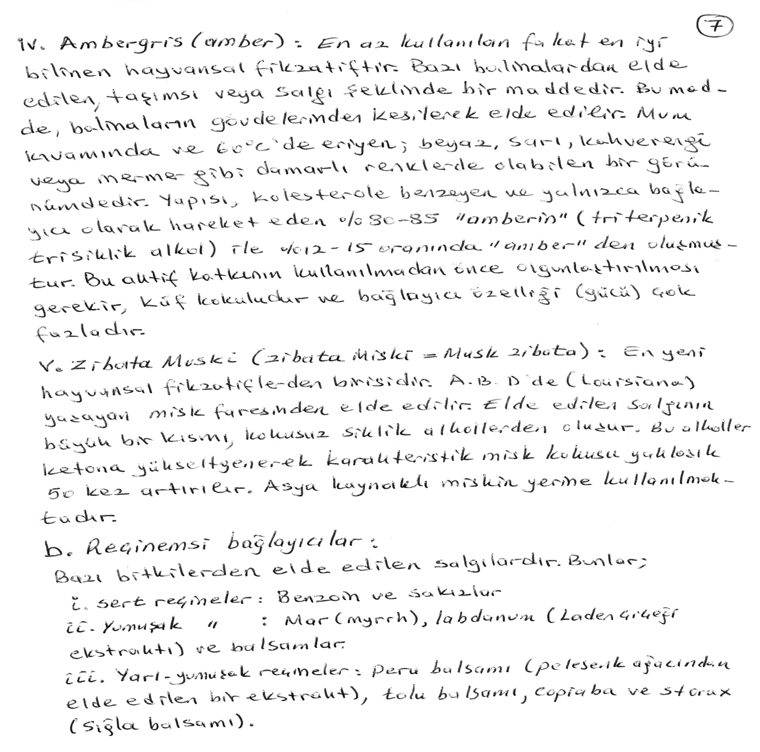

Slide 13
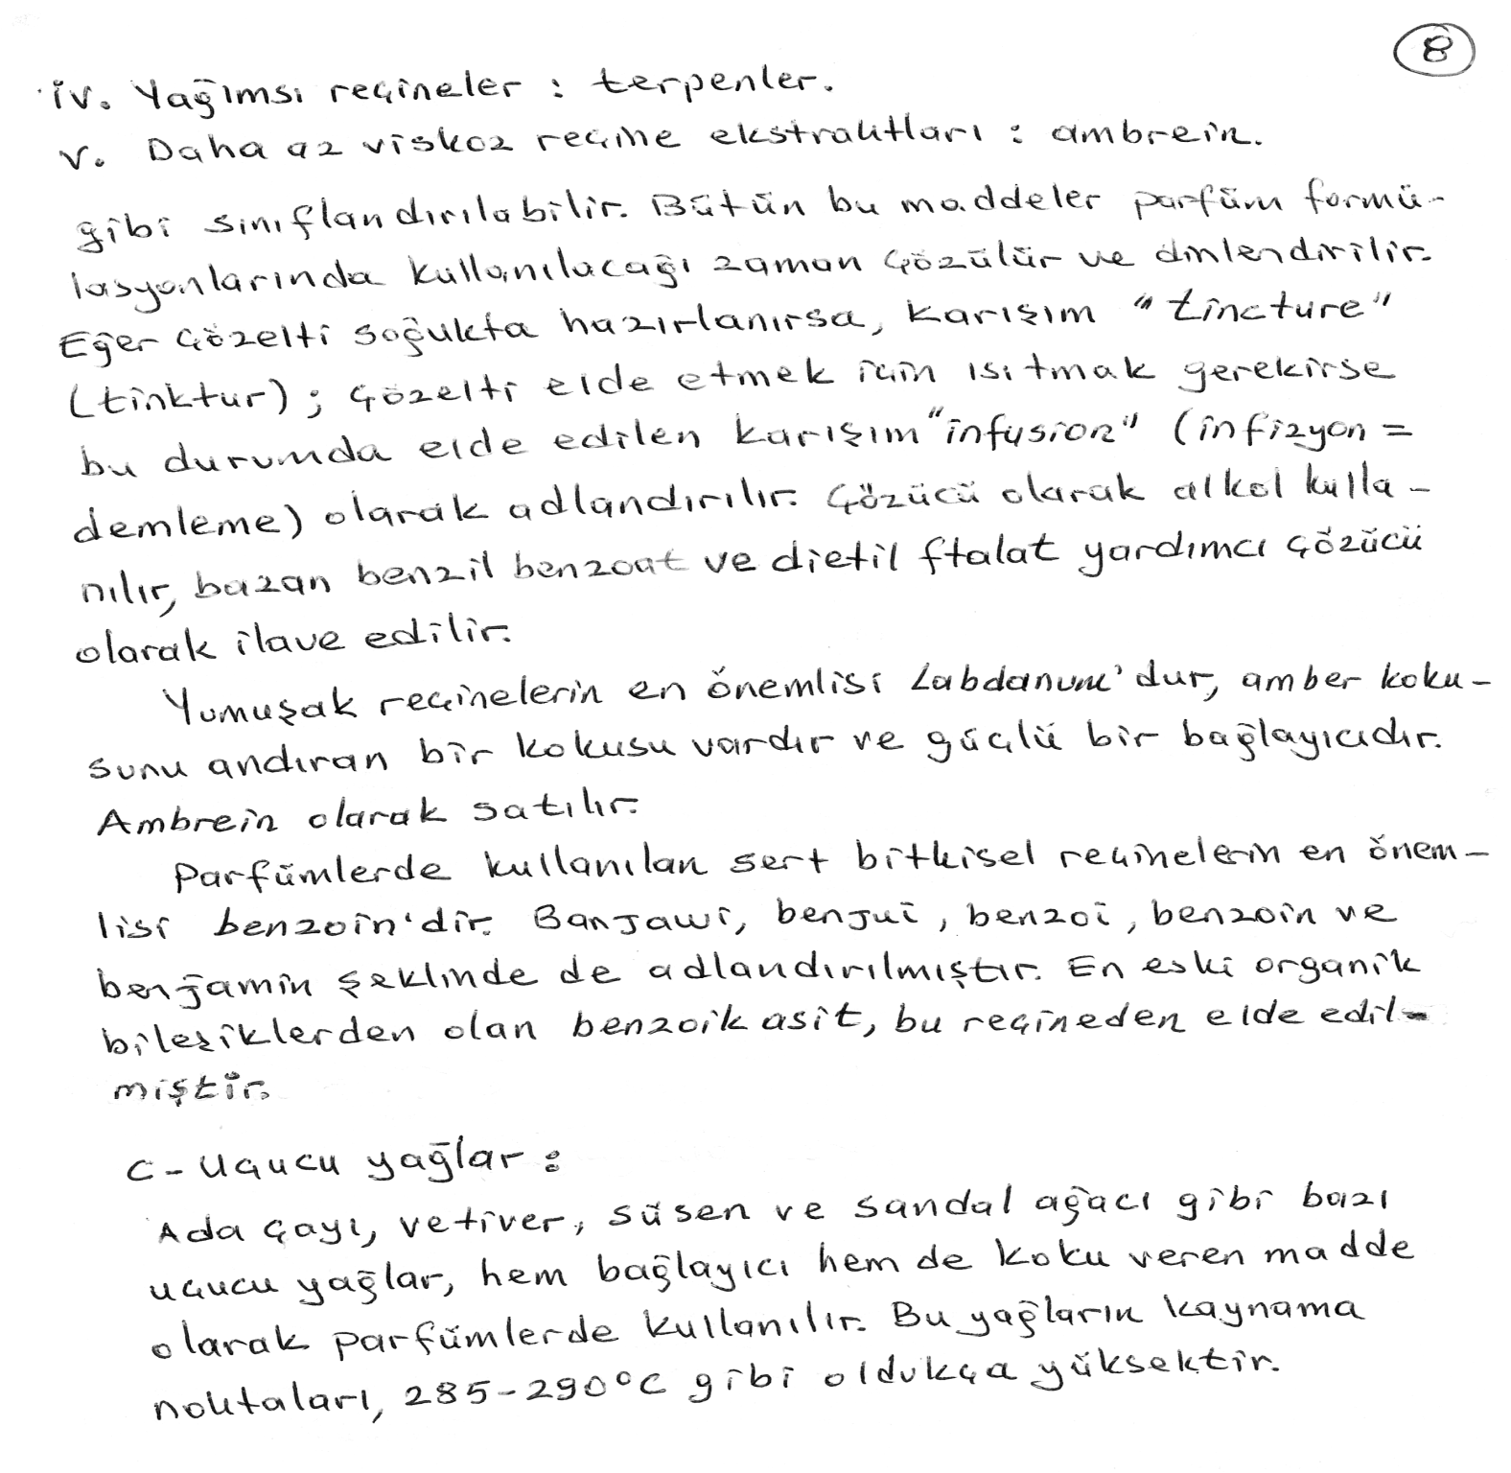

Slide 14
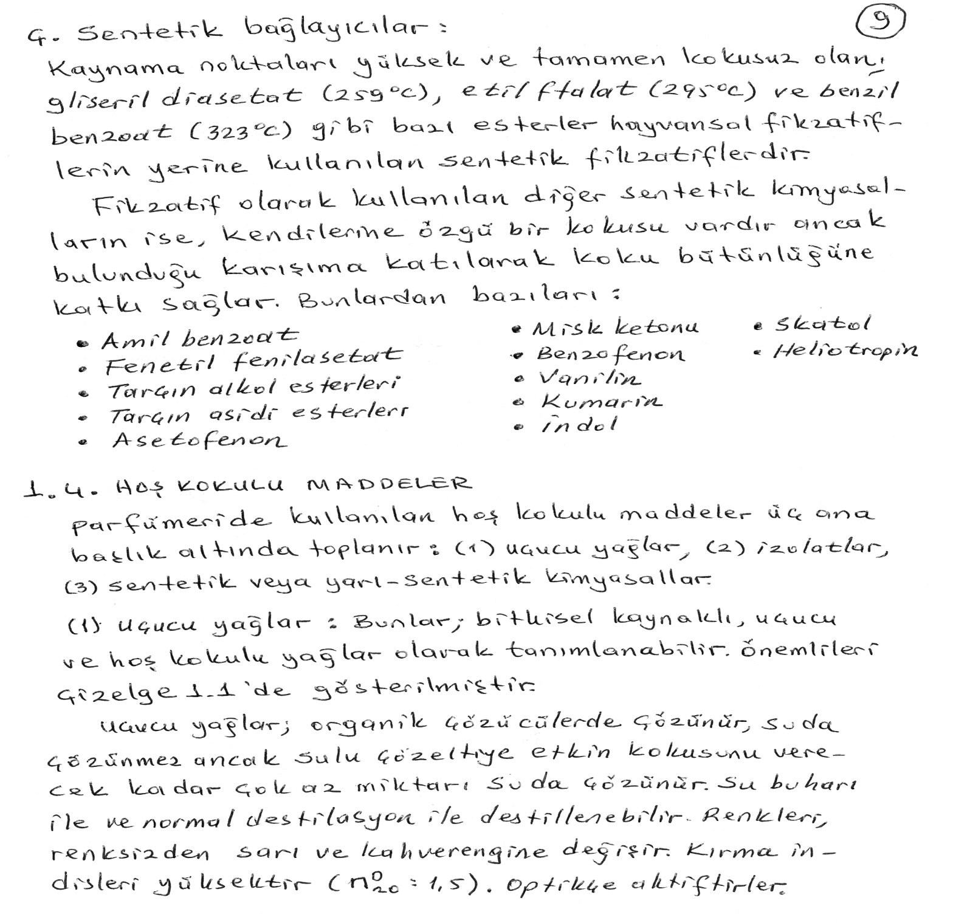

Slide 15
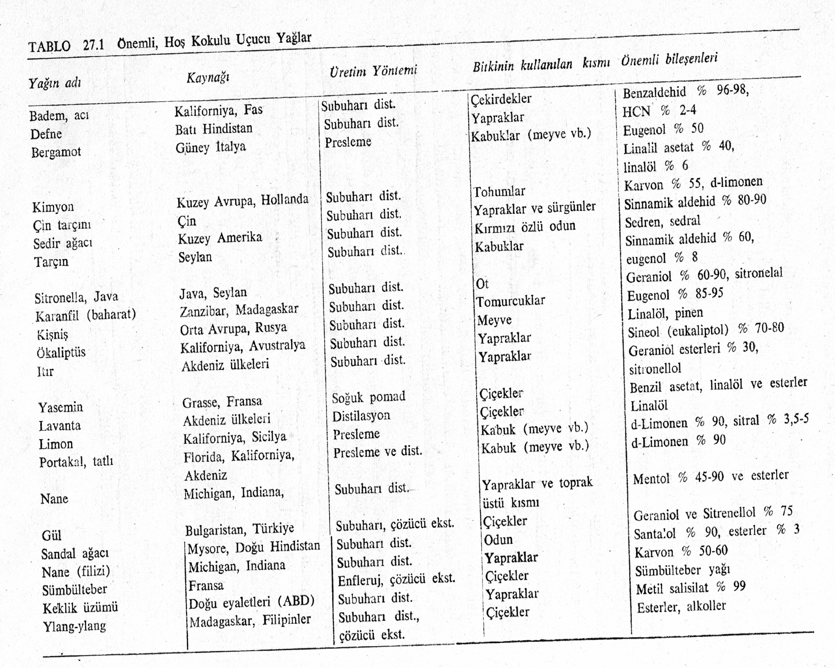
Çizelge 1.1. önemli uçucu yağlar

Slide 16
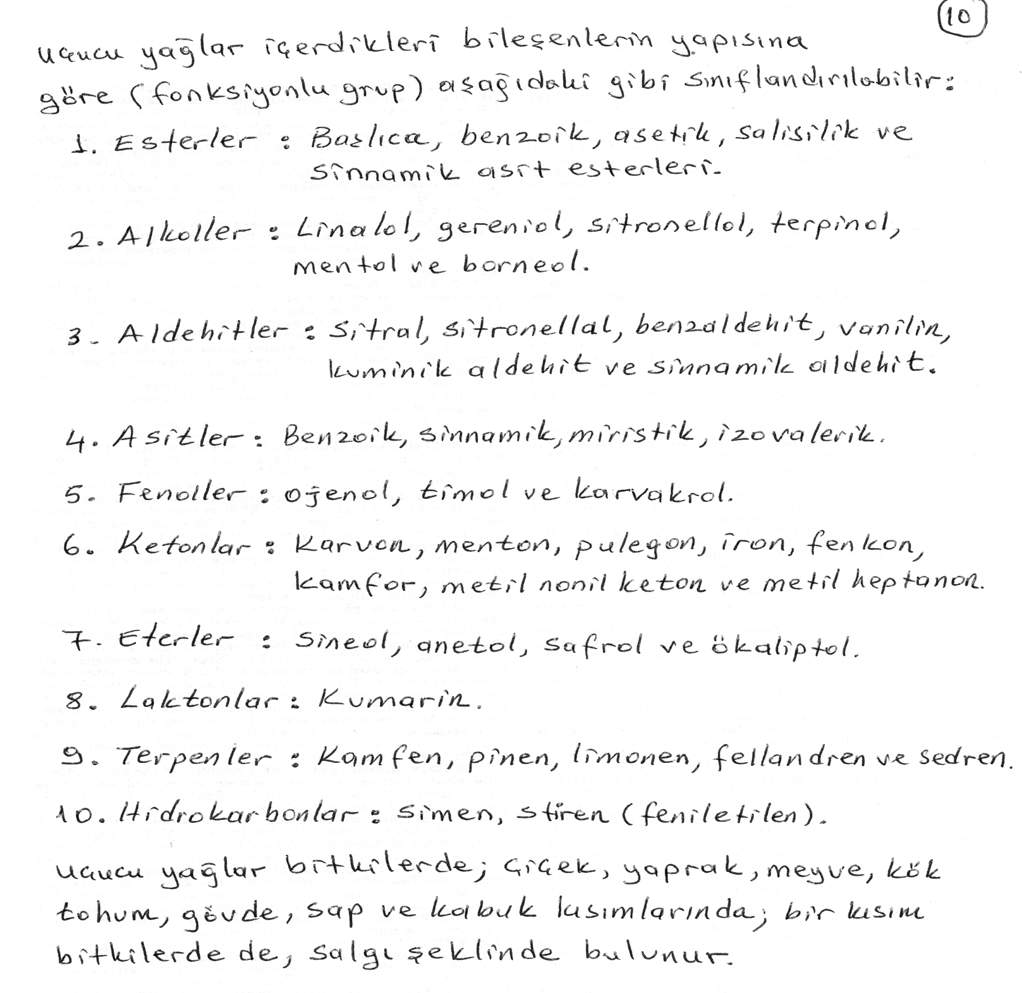

Slide 17
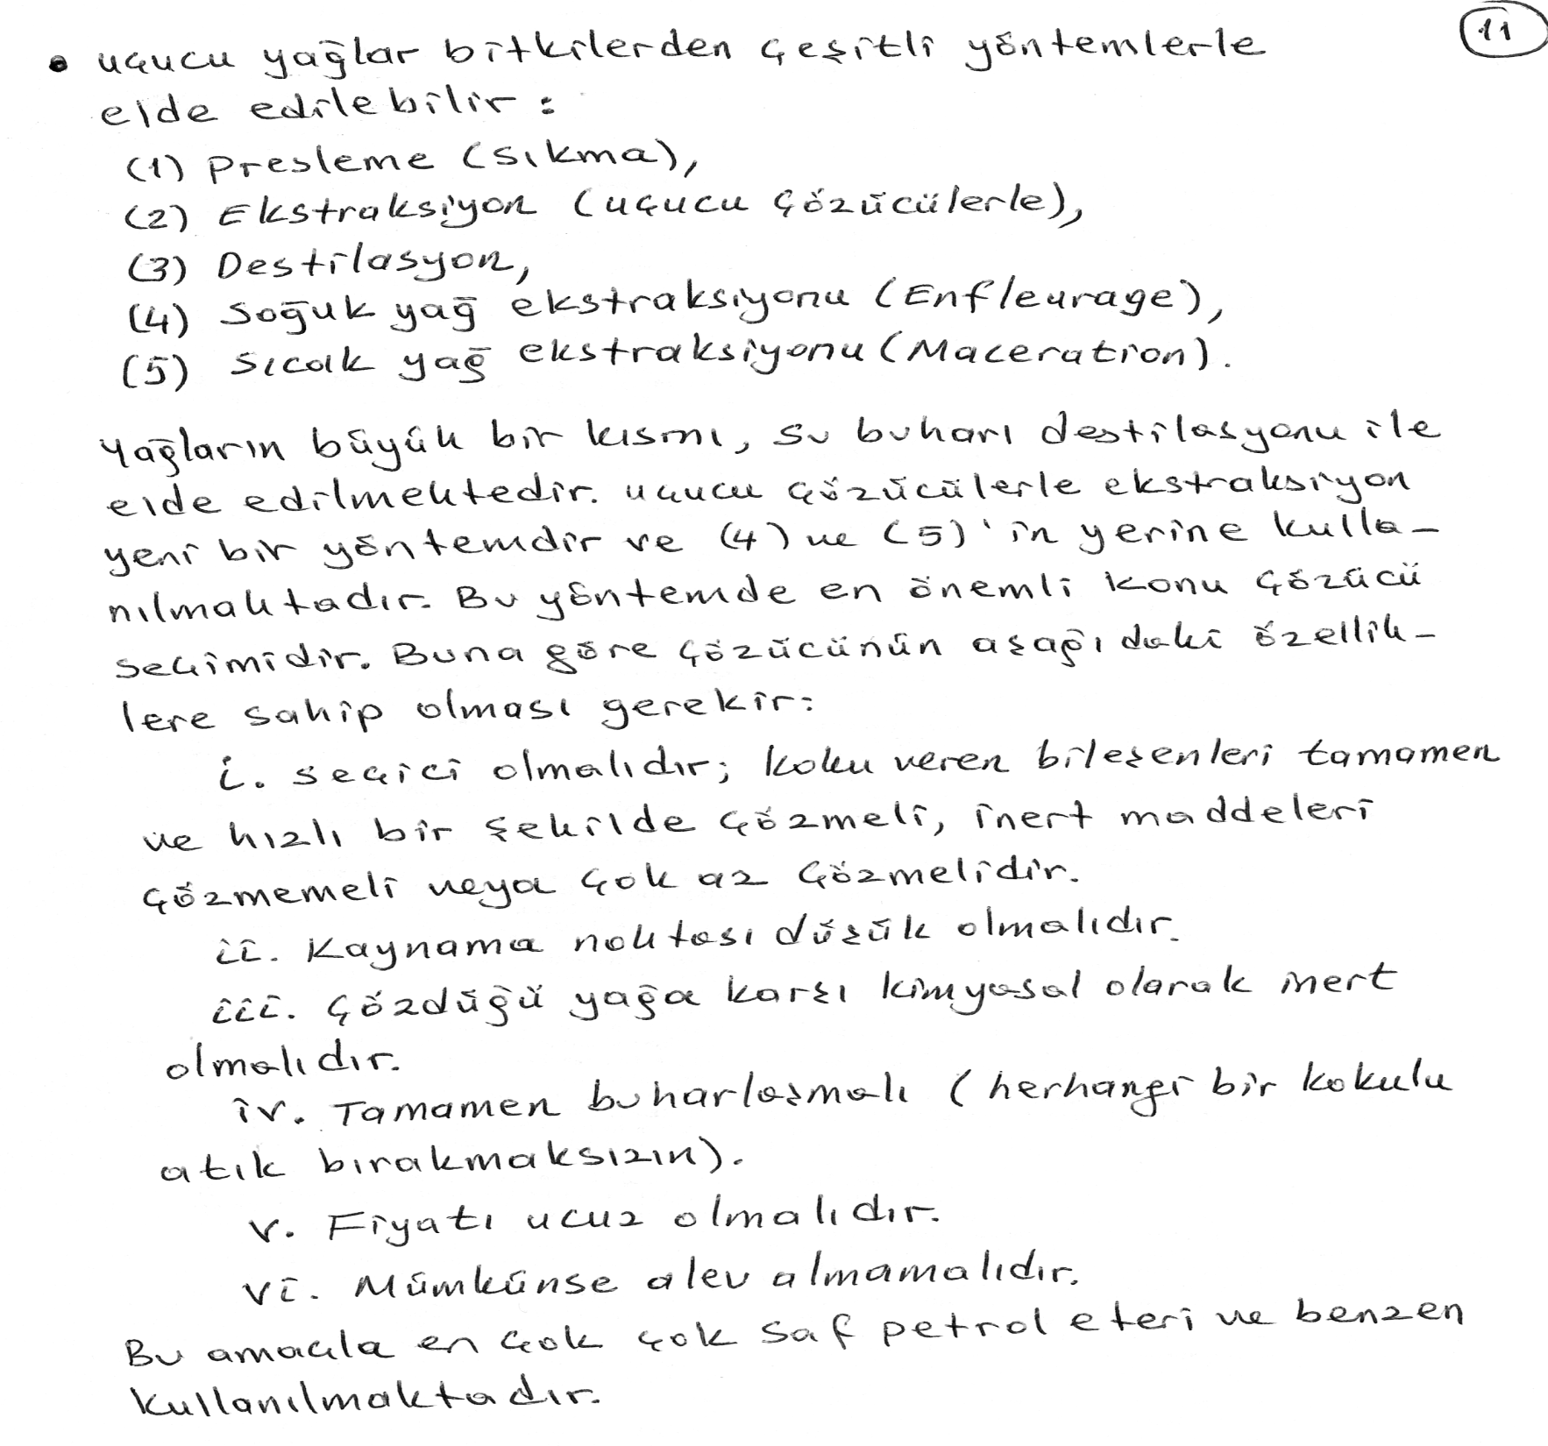

Slide 18
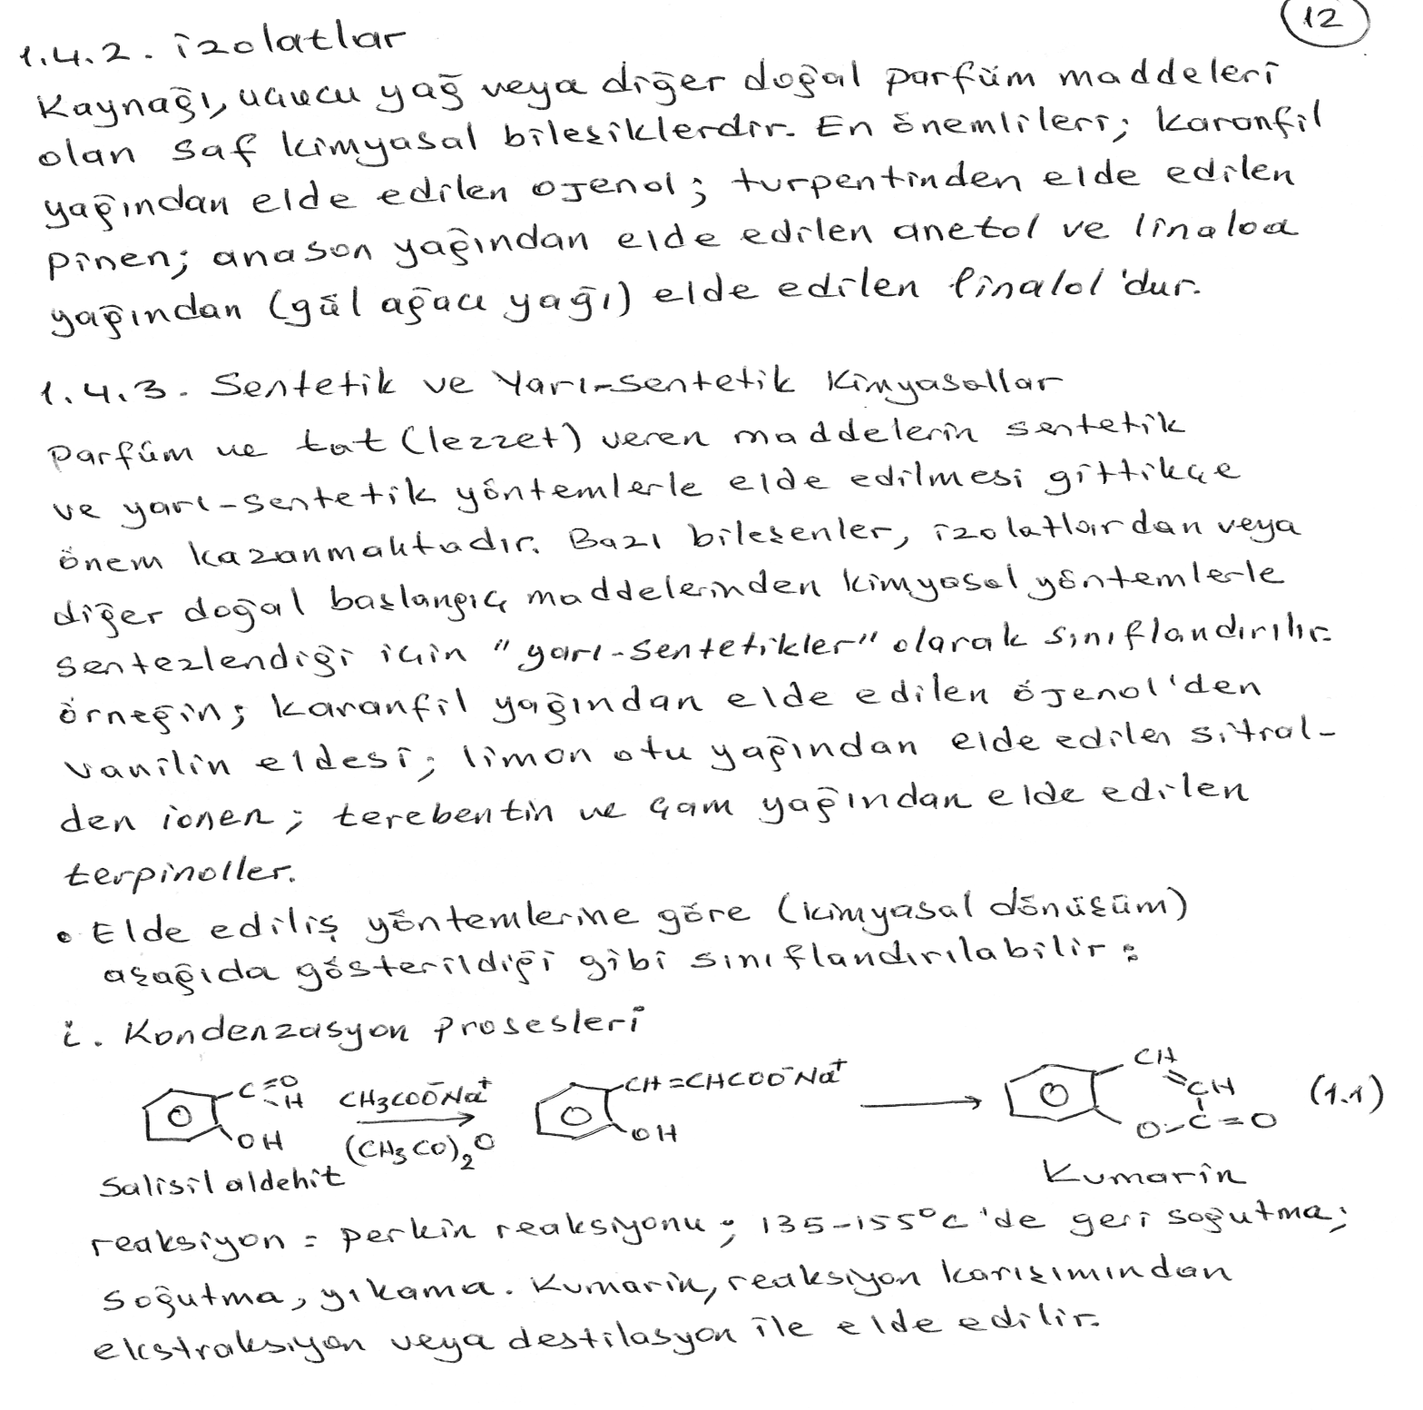

Slide 19
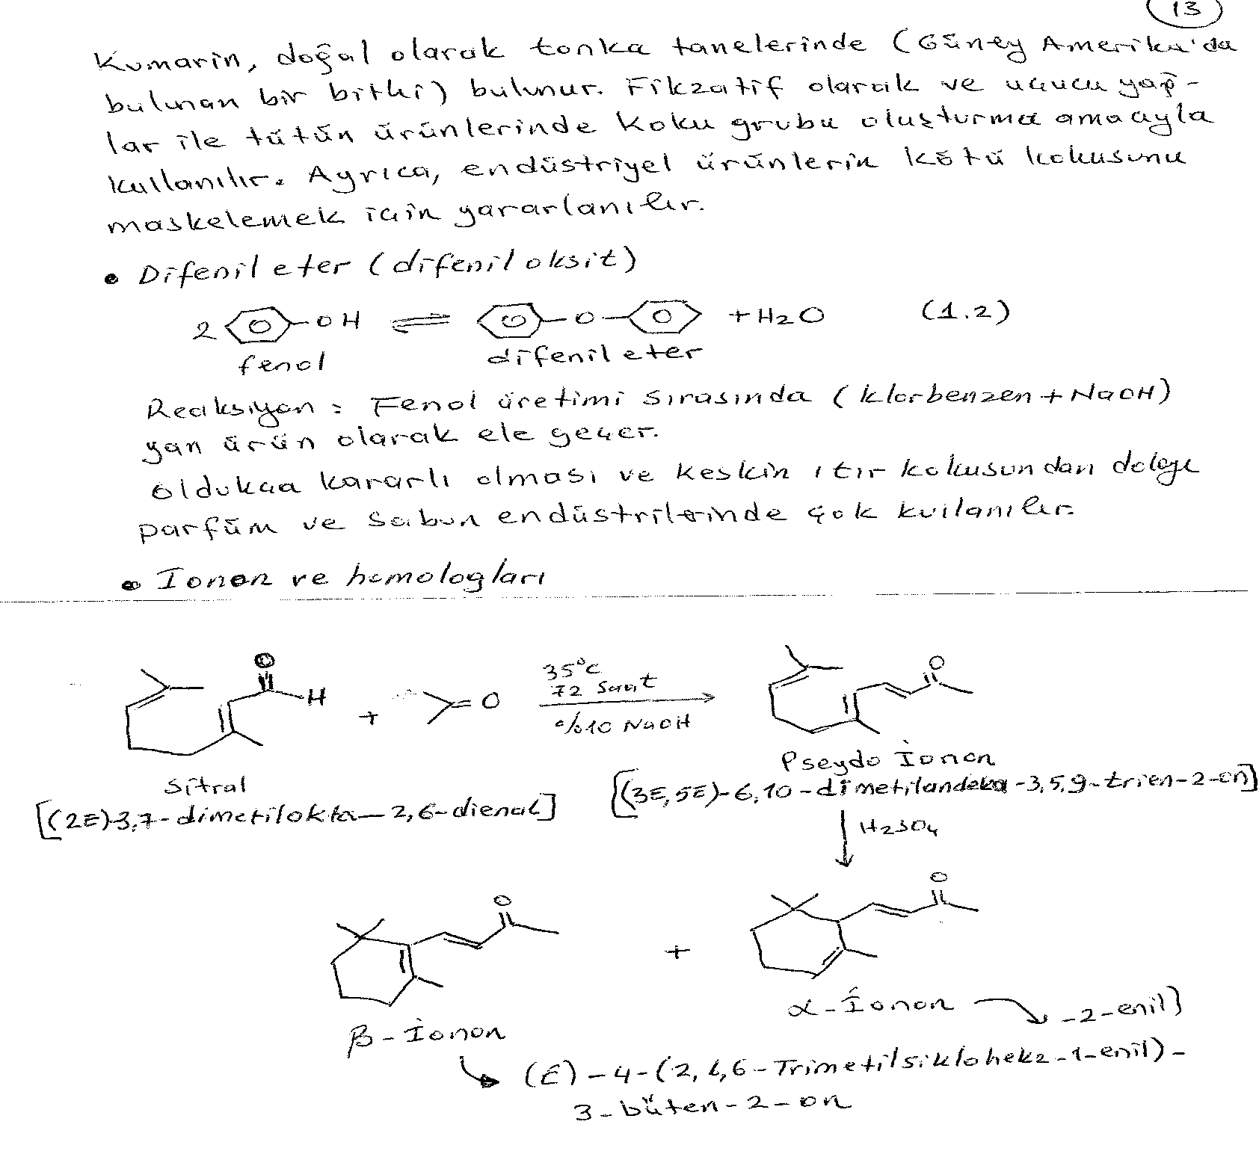

Slide 20
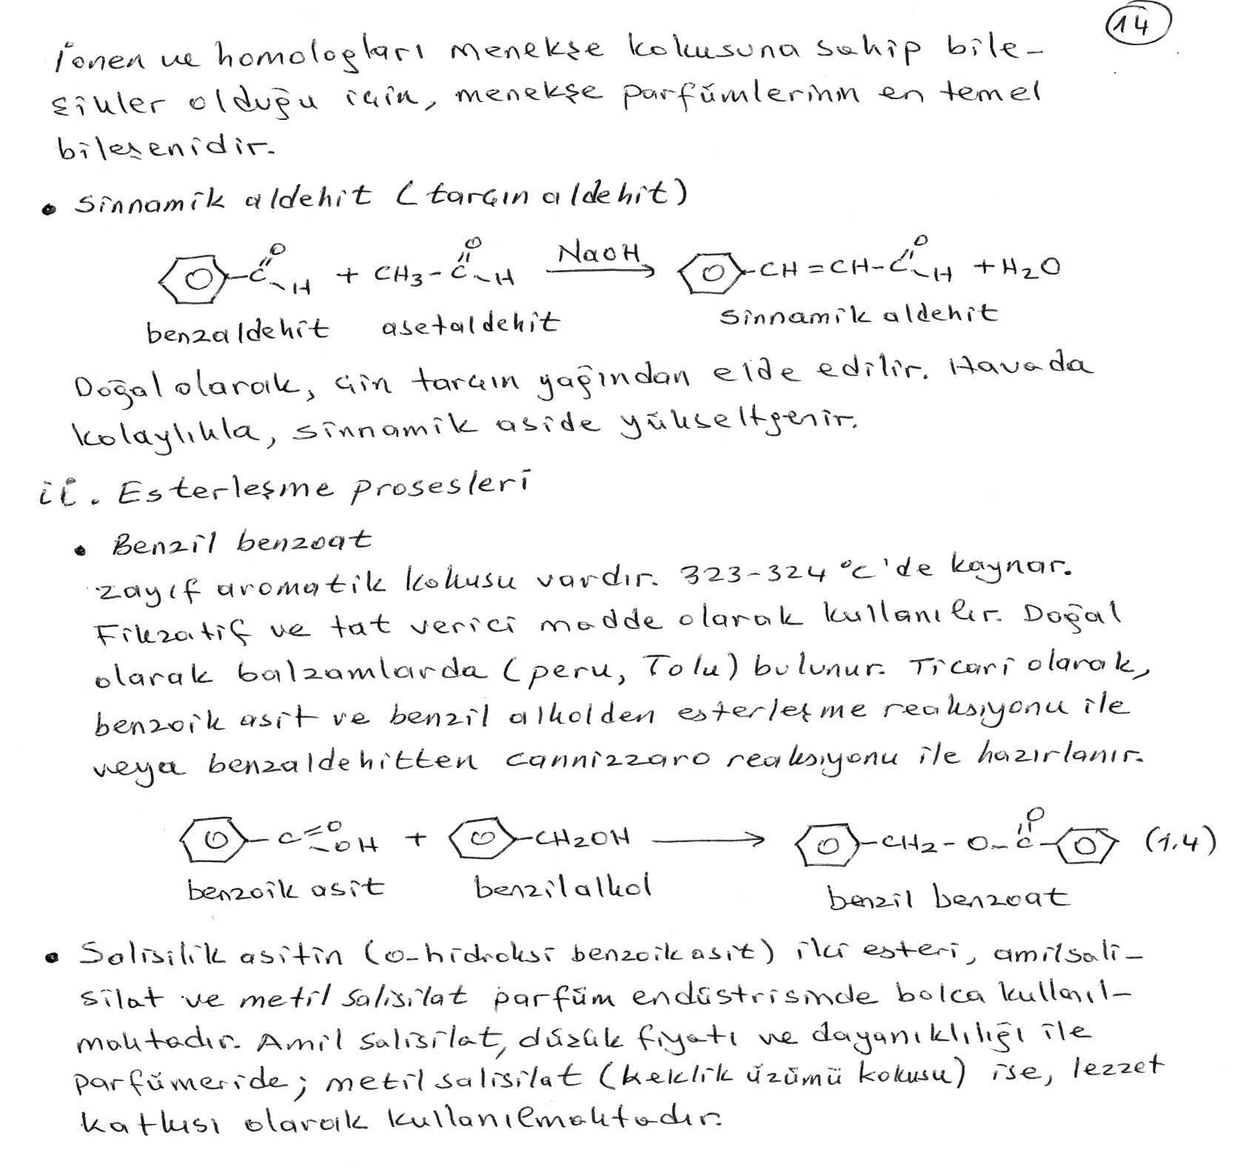

Slide 21
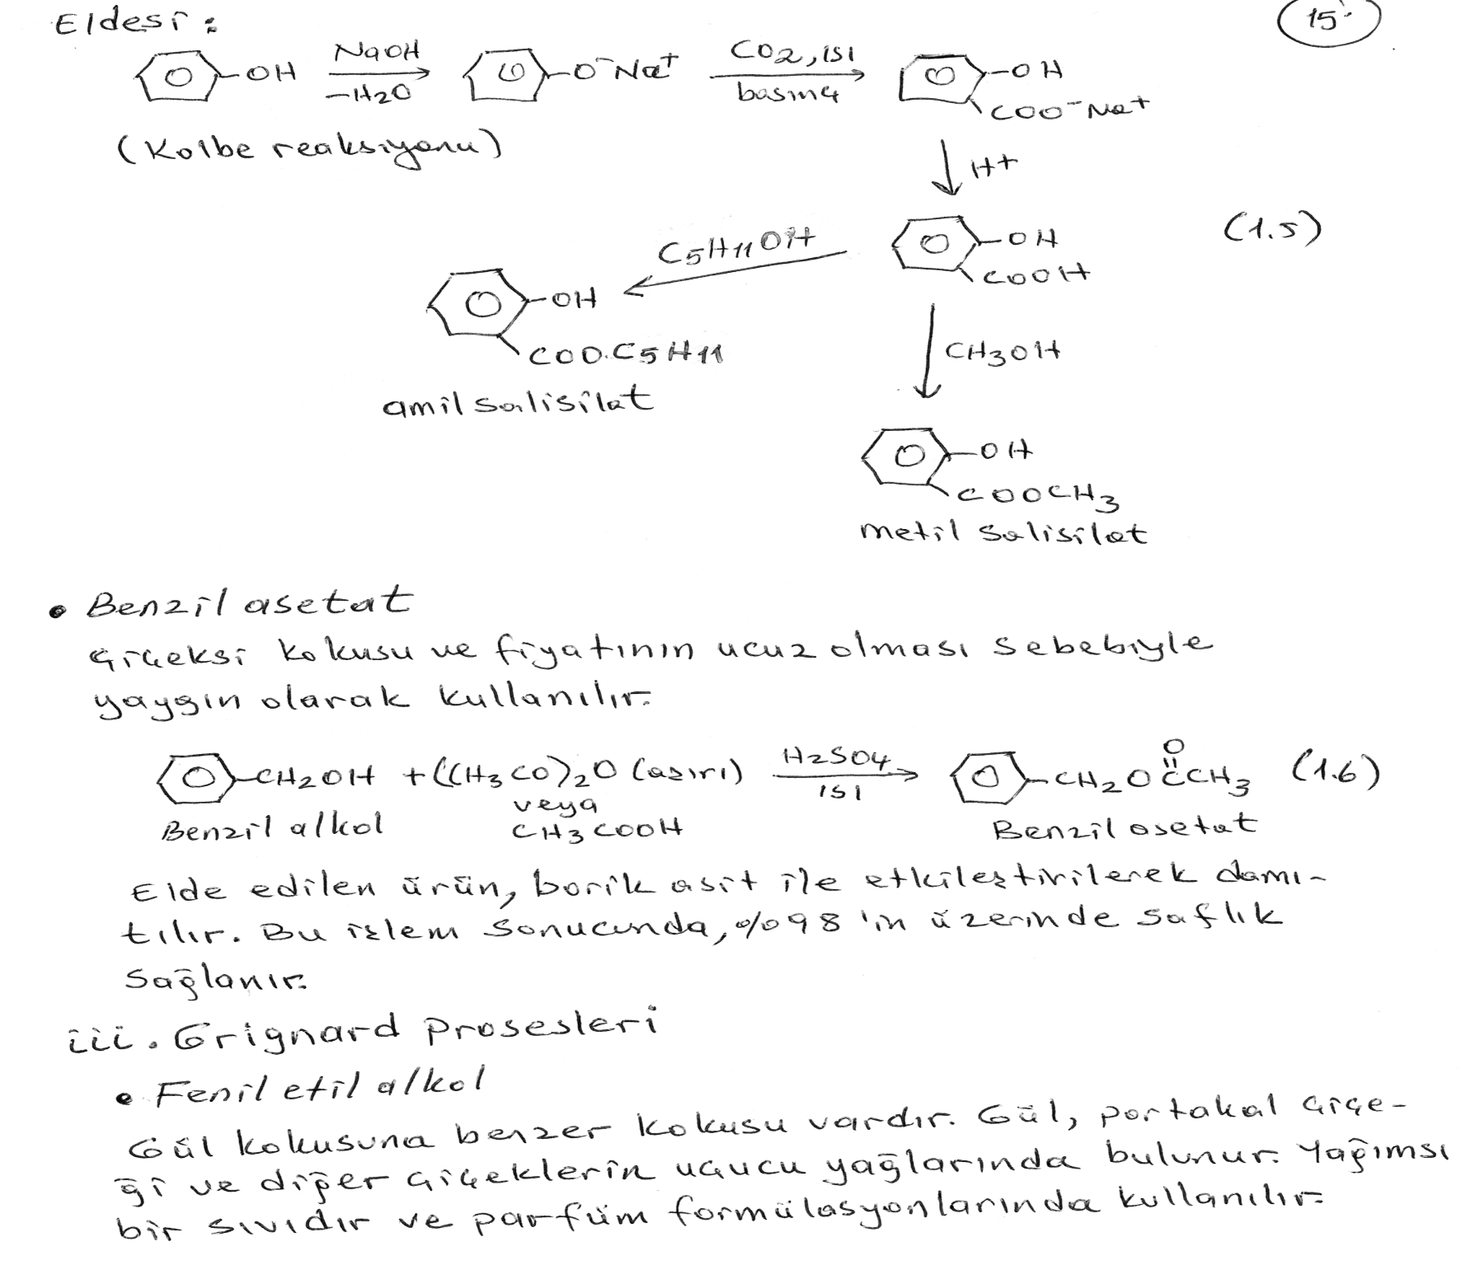

Slide 22
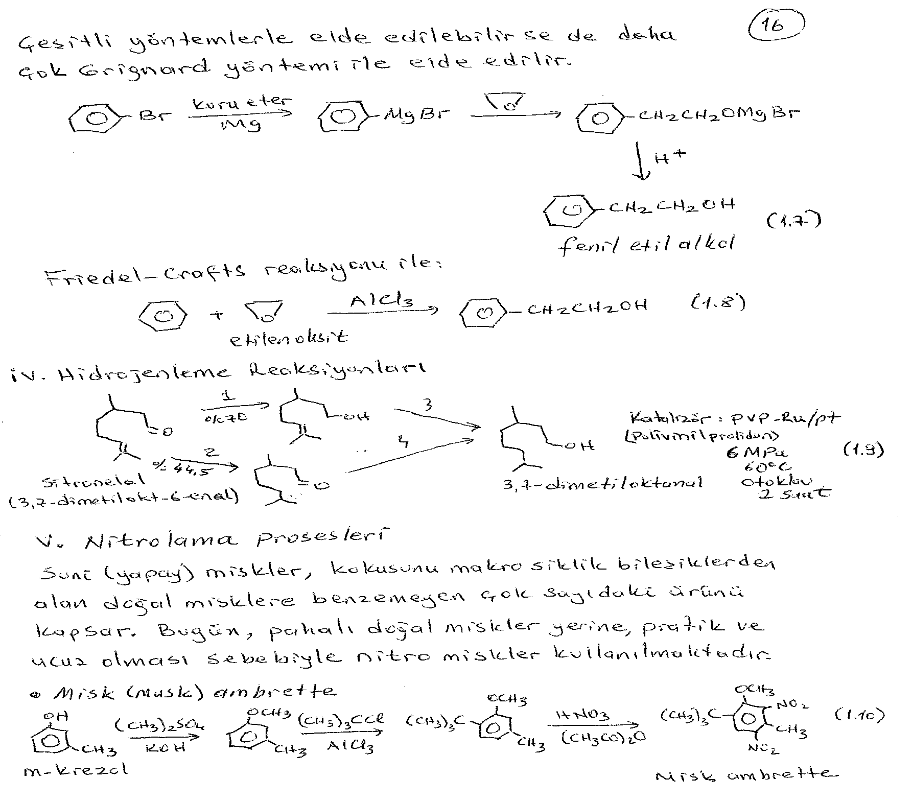

Slide 23
